Slide 1
МБОУ СОШ №1 ст.Ольгинской Аксайского района Ростовской области
Словарные слова
2 класс
Учитель начальных классов:
Здорова Татьяна Владимировна

Slide 2

Г
РОХ
ГОРОХ

Slide 3

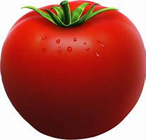
П
М
ДОР
ПОМИДОР

Slide 4
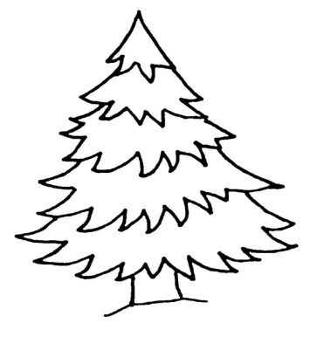
АП СИН
АПЕЛЬСИН

Slide 5
А ЕЯ
АЛЛЕЯ

Slide 6
К Р НДАШ
КАРАНДАШ

Slide 7
Б
БЕРЁЗА
Л
А
Я

Slide 8


Slide 9


Slide 10


Slide 11


Slide 12


Slide 13


Slide 14


Slide 15


Slide 16


Slide 17


Slide 18


Slide 19


Slide 20


Slide 21


Slide 22


Slide 23


Slide 24


Slide 25


Slide 26


Slide 27


Slide 28


Slide 29


Slide 30


Slide 31
ЗДРАВСТВУЙТЕ

Slide 32
ПРОЩАЙ

Slide 33
С
СЕНТЯБРЬ
М
Ь

Slide 34
РОДИНА

